Slide 1
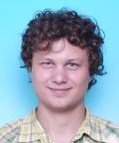
Kalendář
Radek Simkanič, DiS
ID: SIM0094
Email: radek.simkanic.st@vsb.cz
Projekt do ZP v 1. ročníku FEI VŠB-TU Ostrava

Slide 2
Seznam souborů a složek
makefile – soubor se závislostmi pro kompilaci
main.cpp – hlavní soubor aplikace
funkce.h – hlavičkový soubor funkcí
funkce.cpp – soubor funkcí
uzivatelska_prirucka_a_technicke_info – uživatelská příručka v pdf a odt
GNU BSD License UTF8 – Licence GNU BSD
kalendar – konfigurační soubor pro doxygen
Složka ukázka – vygenerováný ukázkový soubor index.html
Složka doc – obsahuje programatorskou příručku (HTML, Latex)
Složka obr – složka s obrázky pro prezentaci a uživ. příručku
Prezentace.odt – tato prezentace

Slide 3
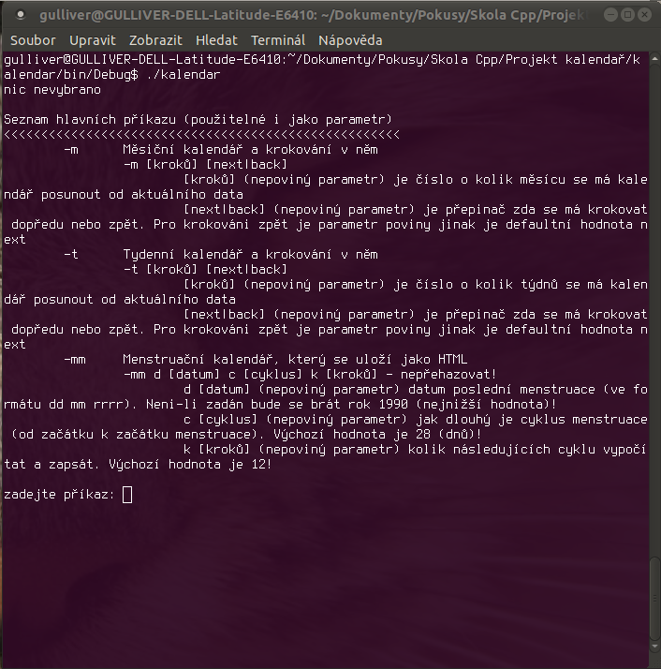
Úvodní obrazovka programu
Pokud není zadaný žádny parametr programu

Slide 4
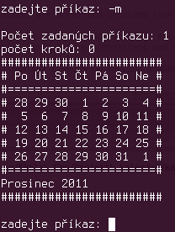
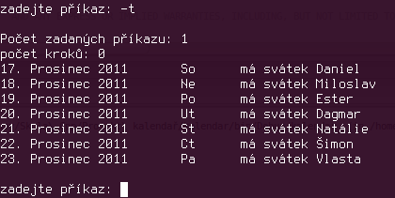
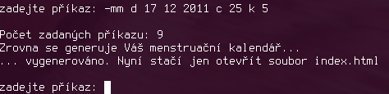
Ukázka programu
Měsíční, týdenní a menstruační mód

Slide 5
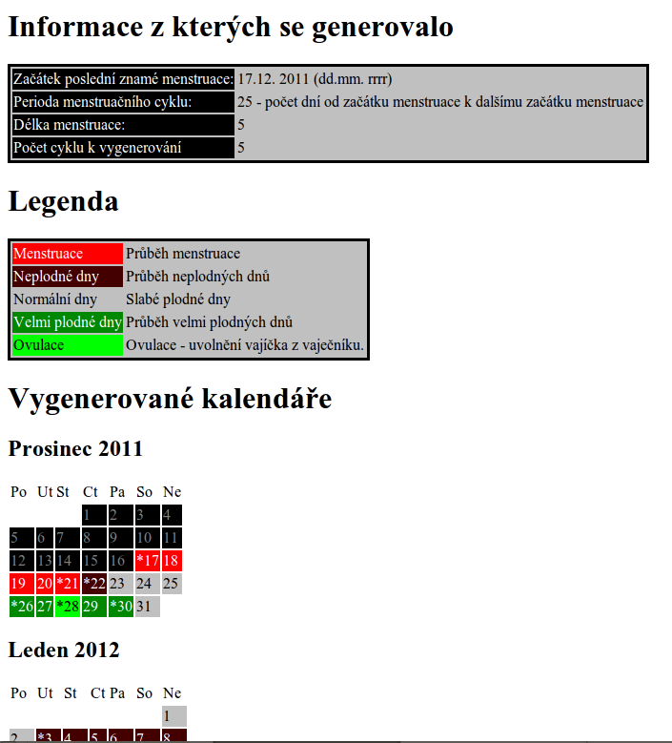
Ukázka výstupního HTML souboru

Slide 6
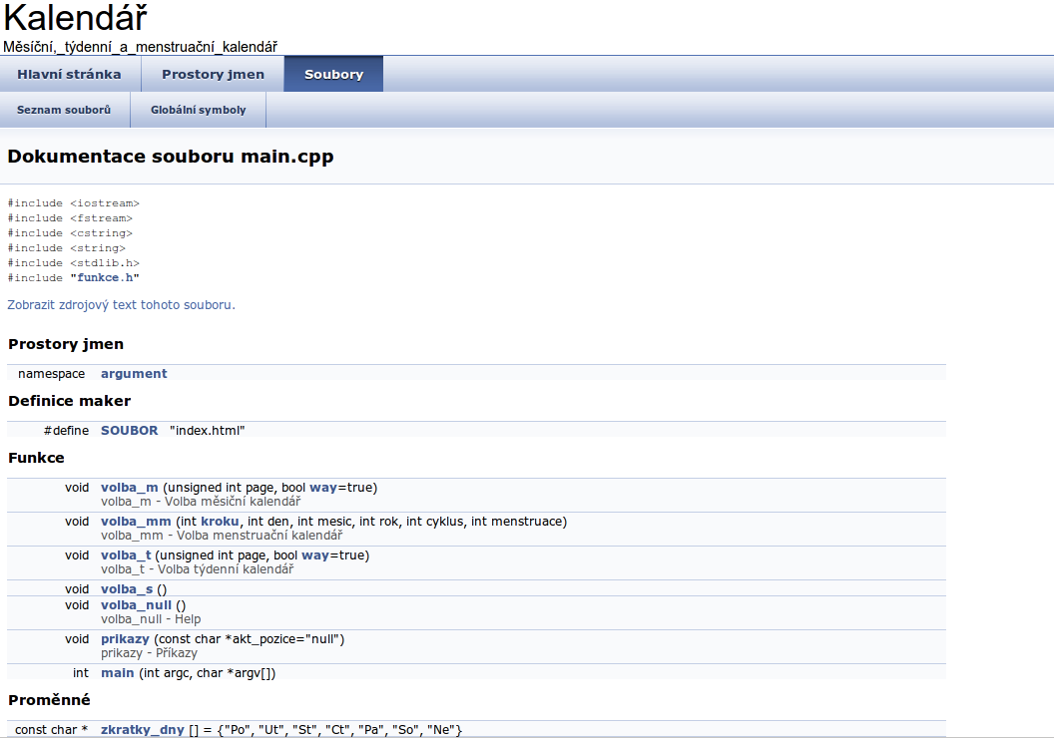
Ukázka programátorské dokumentace

Slide 7
Děkuji za pozornost
Radek Simkanič, DiS
ID: SIM0094
Email: radek.simkanic.st@vsb.cz

